Slide 1
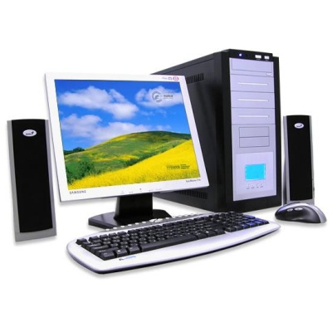
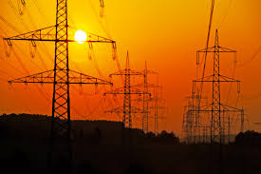

ЭЛЕКТРОЭНЕРГИЯ И ЕЕ ИСПОЛЬЗОВАНИЕ

Slide 2
1. Скажите, какую роль играет в нашей жизни электрический ток?
2. В каких отраслях народного хозяйства используется работа электрического тока?
3. Какими бытовыми электроприборами вы пользуетесь у себя в квартире?
4. Какими действиями обладает электрический ток?
5. В какие другие виды энергии может превращаться электрическая энергия?

Slide 3
Группы электроприборов
• Для приготовления пищи (плиты, миксеры, овощерезки, соковыжималки, кофеварки, тостеры, блендеры и т.д.)
• Нагрева жидкости (чайники, самовары, кипятильники, водонагреватели)
• Дополнительного обогрева и вентиляции помещений (радиаторы, камины, конвекторы, вентиляторы, кондиционеры)
• Личной гигиены (утюги, фены, грелки);
• Проведения досуга (музыкальные центры, магнитофоны, телевизоры)
• Бытовая техника (стиральные машины, холодильники, пылесосы)
• Средства связи (телефоны, радиотелефоны);
• Электроинструменты (паяльники, выжигатели, глянцеватели, дрели и т.д.)

Slide 4
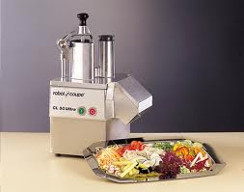
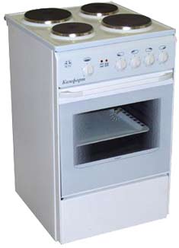
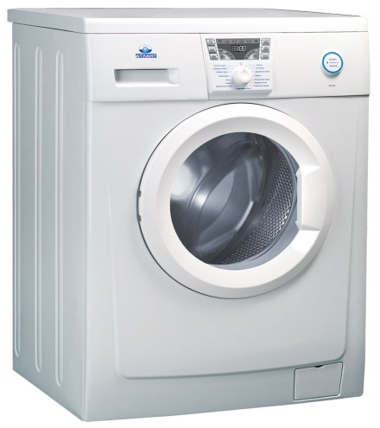
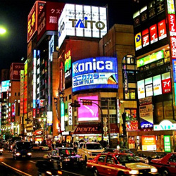
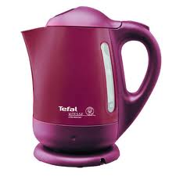
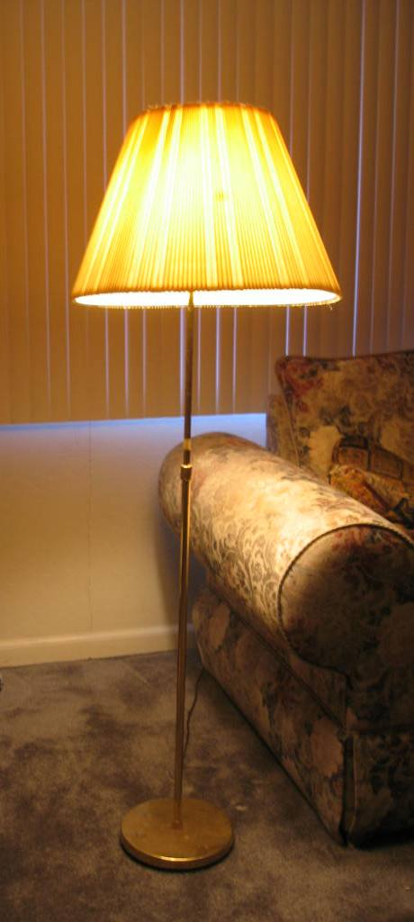
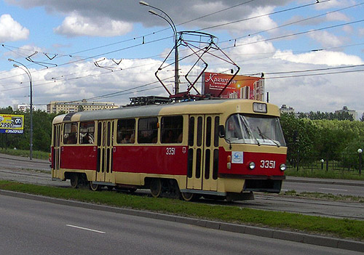
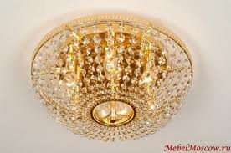
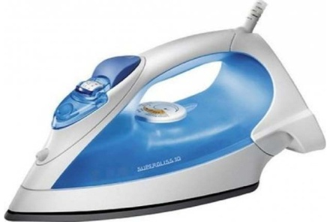
эЛЕКТРОЭНЕРГИЯ
механическая
тепловая
световая

Slide 5
6. Зависит ли расход электроэнергии от времени года?
7. Как происходит учет электроэнергии в быту?
8. По какой формуле можно рассчитать работу тока?
9. В каких единицах измеряется работа тока?
10. Какие еще физические величины измеряются в таких же единицах?

Slide 6
ПРАКТИЧЕСКАЯ РАБОТА
Цель - изучить паспорт электрического прибора, научиться пользоваться техническим паспортом электроприбора; вычислять затраченную им электроэнергию; определять мощность бытовых электроприборов; определять работу, совершаемую током этих бытовых электроприборов.

Slide 7
Задание
1. Изучите паспорт электрического прибора.
2. Выпишите паспортные данные предложенных вам электрических приборов, обратите внимание на их мощность.
3. Определите работу, совершенную током в этих приборах за 10 мин, 20 мин, 1 ч, за любой промежуток времени.
4. Полученные данные занесите в таблицу.

Slide 8
Название электро-прибора | Мощность прибора, кВт | Время действия, ч | Работа, совершенная током, кВт·ч | Тариф, руб | Стои-мость, руб

Slide 9
Способы экономии электроэнергии
• не включать осветительные и электронагревательные приборы без надобности;
• используйте экономичный режим работы бытовых электроприборов (стиральных машин, электроплит, пылесосов);
• уходя из квартиры, убедитесь, что все электроприборы выключены (это правило одновременно является и правилом противопожарной безопасности).

Slide 10
Способы экономии электроэнергии
не включайте осветительные и электронагревательные приборы без надобности;
используйте экономичный режим работы бытовых электроприборов (стиральных машин, электроплит, пылесосов);
уходя из квартиры, убедитесь, что все электроприборы выключены (это правило одновременно является и правилом противопожарной безопасности).

Slide 11
улица _______________Дом ____ Квартира_____ Ф.И.О. Плательщика ________________________
Дата записи | Показания счетчика | Расход электро-энергии, кВт | Тариф, руб | Сумма, руб
Текущий месяц _______
Прошлый месяц _______

